Slide 1
7 - Organisation et gestion de données. Probabilités
1 Un entraîneur a noté dans le tableau ci-dessous le nombre de nageurs de son club en fonction de leur âge.
Âge (en années) | 10 | 11 | 12 | 13 | 14 | 15
Nombre de nageurs | 6 | 8 | 10 | 5 | 9 | 3
1. Combien y a-t-il de nageurs âgés de 14 ans ?
2. Il y a 10 nageurs âgés de … ans.
3. Combien y a-t-il de nageurs au total dans ce club ?

Slide 2
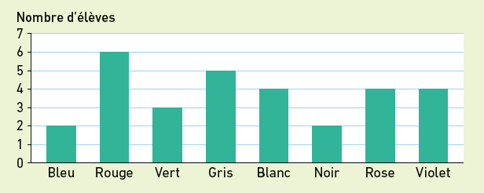
7 - Organisation et gestion de données. Probabilités
2 Une enquête sur la couleur préférée des élèves a été réalisée dans la classe de 6e D. On a obtenu le diagramme en barres suivant :
1. Quelle est la couleur préférée dans cette classe ?
2. Combien d’élèves ont choisi le bleu ?
3. Quel est le nombre total d’élèves dans cette classe ?

Slide 3
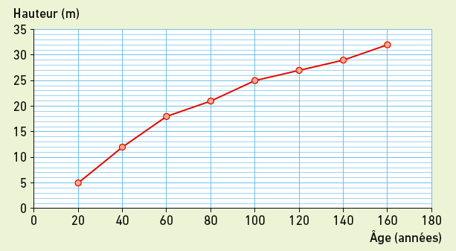
7 - Organisation et gestion de données. Probabilités
3 Le graphique ci-dessous indique la hauteur d’un chêne en fonction de son âge.
1. À 100 ans, combien mesurait ce chêne ?
2. À quel âge ce chêne a-t-il mesuré plus de 21 m ?

Slide 4
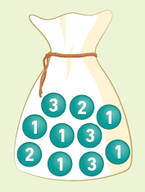
7 - Organisation et gestion de données. Probabilités
4 Éva pioche une boule, au hasard et sans regarder, dans le sac opaque ci-contre.
1. Quels résultats peut-elle obtenir ?
2. Combien de chances a-t-elle de piocher une boule avec le numéro 2 ?
3. Quel numéro a-t-elle le plus de chances de piocher ?

